Slide 1
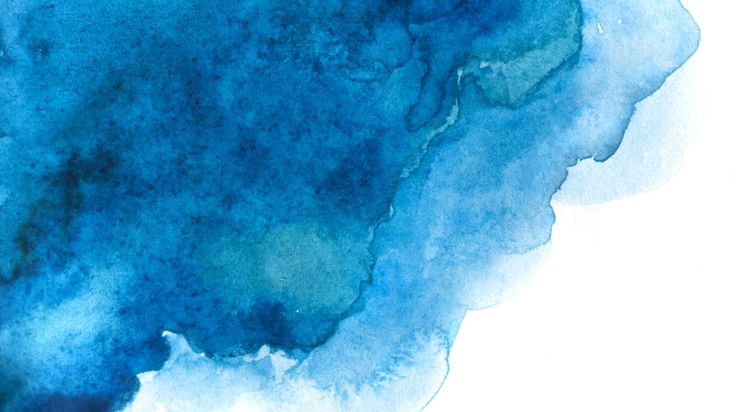
Tour de chambre – modul 5+6
Vanskelige, vidunderlige venskaber
Dansk i 2a 2023-24

Slide 2

Formålet med læsecirkler
At få romanens mundtlige stil tydeliggjort
At give jer mulighed for at dele jeres læseoplevelse – både det I genkender og det I ikke helt forstår.

Slide 3
Læsecirkler
Struktur
Find en god plads og læs højt for hinanden
Stop op indimellem om snak om indholdet. Hjælp hinanden med at få et godt greb om måden den er skrevet på
Medbring blyant og post-its og skriv evt. noter ved interessante steder
Medbring én computer – I kan dele noter til sidst
Vi samler op kl. 9:30

Slide 4
Opgaver - gennemgang
Analytisk pointe | Citat | Forklaring/ fortolkning
Jeg-fortælleren fremstår indimellem upålidelig, dvs. det er som om Asta indimellem skjuler eller undlader at fortælle hele sandheden, ja indimellem lyver hun faktisk. Hvor og hvorfor?
Find opgaverne i lectio
Bestem hvem af jer, der skriver noter på computeren.
Del og begrund først de tre steder I har fundet, mens I læste i romanen hjemme. Husk at give tid til at alle kan finde stederne og genlæse dem, så man kan knytte din begrundelse til indholdet.
Af de steder I samlet som gruppe har peget på er særligt interessante, skal I bruge dem i en nærlæsning/ analyse og fortolkning med forskellige fokuser. Udfyld sammen nedenstående skema. I må også gerne finde citater andre steder end dem, I har delt.
Del skemaet med hinanden inden kl. 9:00. Efter pausen skal I fremlægge jeres analyser i en matrixgruppe

Slide 5
Matrixgrupper
 | 1 (klasseværelse) | 2 (1C-gangen) | 3 (På Balkonen) | 4 (1C-9 | 5 (1C-gangen)
A (1C-1) | Kaya | Flora | Ruweyda | Robin | Tilde
B (1C-gangen) | Maya | Soukaina | Rebekka | Cecilie | Alma
C (1C-8) | Asta | Madison | Anders | Sebastian + Rosa | Bodil
D (1C-9) | Benjamin | Liva Fr. + Meryem | Chili | Abdiqani | Liva L. +

Slide 6
Læs bogen færdig sammen i gruppen
Hvem læser højt for de andre?
Giv en fortolkning af titlen
Kollegiets tour de chambre er også romanens klimaks. Hvordan bygges der stemning og spænding op?
Kaster festen et nyt lys over det, vi tidligere har fortalt?
Vi har talt om Astas upålidelighed. Hvad forklarer den og de mange tomme pladser romanen rummer?
Hvordan tolker I slutningen. Hvor dan reagerer Mai på romanen (som ikke længere handler om den polske kunstner)?
Hvordan tolker I den sidste sms-tråd?

